Slide 1
Enkätundersökning ST-utbildning i ortopedi
den 11 oktober 2022

Slide 2
137
Totalt antal svar
Skapad: den 9 september 2022
Fullständiga svar: 137

Slide 3
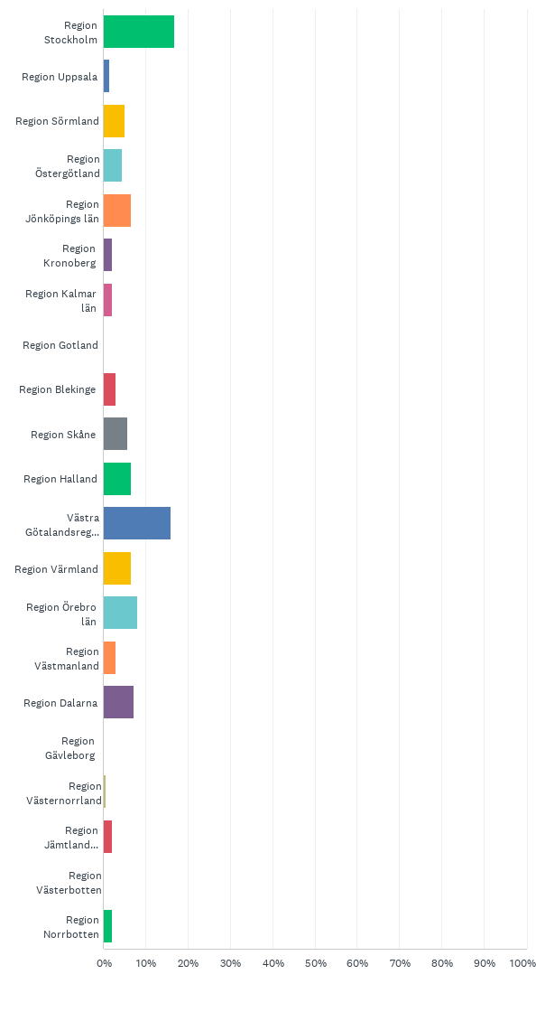
F1: I vilken region arbetar du?
Svarade: 137 Hoppade över: 0

Slide 4
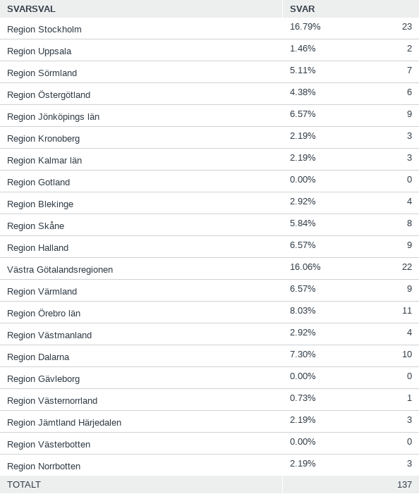
F1: I vilken region arbetar du?
Svarade: 137 Hoppade över: 0

Slide 5
F2: På vilket sjukhus eller ort arbetar du?
Svarade: 137 Hoppade över: 0

Slide 6
F2: På vilket sjukhus eller ort arbetar du?
Svarade: 137 Hoppade över: 0

Slide 7
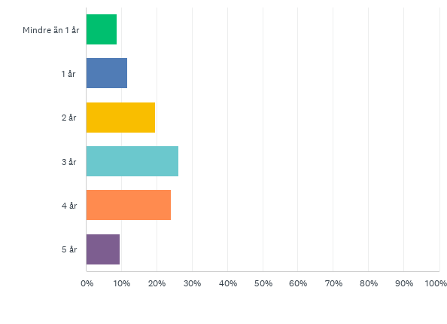
F3: Hur många år har du gjort på din ST?
Svarade: 137 Hoppade över: 0

Slide 8
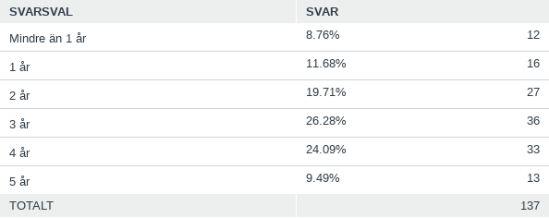
F3: Hur många år har du gjort på din ST?
Svarade: 137 Hoppade över: 0

Slide 9
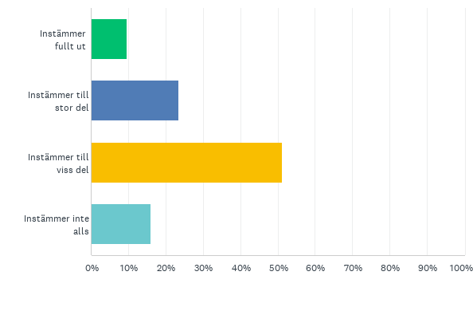
F4: I förhållande till var du befinner dig i din ST, anser du dig ha de kirurgiska färdigheter som du borde ha?
Svarade: 137 Hoppade över: 0

Slide 10
F4: I förhållande till var du befinner dig i din ST, anser du dig ha de kirurgiska färdigheter som du borde ha?
Svarade: 137 Hoppade över: 0

Slide 11
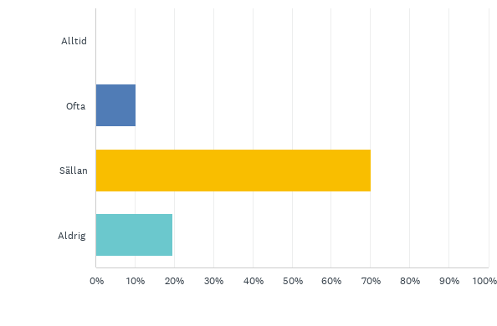
F5: Används strukturerad metod för handledning under kirurgiska ingrepp på din klinik, till exempel "Ge kniven vidare"?Länk till checklista för Ge kniven vidare
Svarade: 137 Hoppade över: 0

Slide 12
F5: Används strukturerad metod för handledning under kirurgiska ingrepp på din klinik, till exempel "Ge kniven vidare"?Länk till checklista för Ge kniven vidare
Svarade: 137 Hoppade över: 0

Slide 13
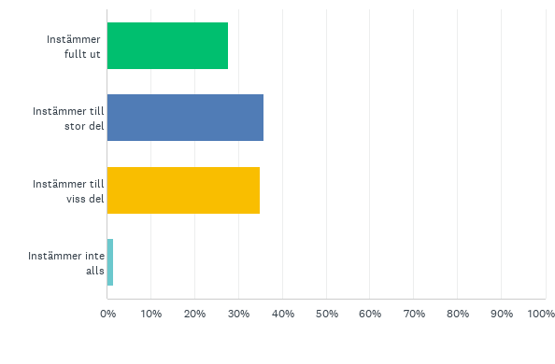
F6: Ges du möjlighet att vara huvudoperatör under handledning av senior kollega?
Svarade: 137 Hoppade över: 0

Slide 14
F6: Ges du möjlighet att vara huvudoperatör under handledning av senior kollega?
Svarade: 137 Hoppade över: 0

Slide 15
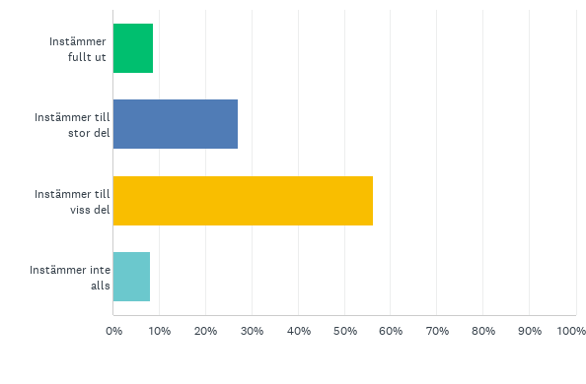
F7: Får du vara med seniora kollegor och planera kirurgiska ingrepp?
Svarade: 137 Hoppade över: 0

Slide 16
F7: Får du vara med seniora kollegor och planera kirurgiska ingrepp?
Svarade: 137 Hoppade över: 0

Slide 17
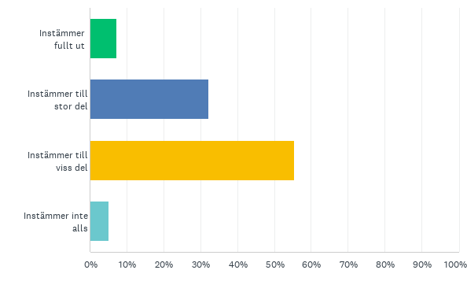
F8: Får du feedback efter operationer kring vad du gör bra och vad du kan förbättra?
Svarade: 137 Hoppade över: 0

Slide 18
F8: Får du feedback efter operationer kring vad du gör bra och vad du kan förbättra?
Svarade: 137 Hoppade över: 0

Slide 19
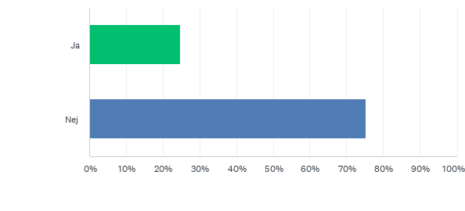
F9: Har du regelbundet schemalagd tid för teoretiska studier?
Svarade: 137 Hoppade över: 0

Slide 20
F9: Har du regelbundet schemalagd tid för teoretiska studier?
Svarade: 137 Hoppade över: 0

Slide 21
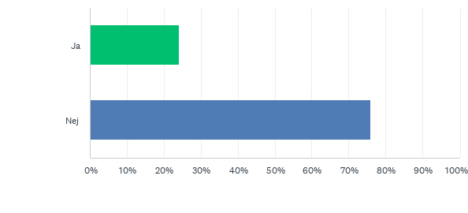
F10: Har du regelbundet schemalagd handledningstid?
Svarade: 137 Hoppade över: 0

Slide 22
F10: Har du regelbundet schemalagd handledningstid?
Svarade: 137 Hoppade över: 0

